Slide 1
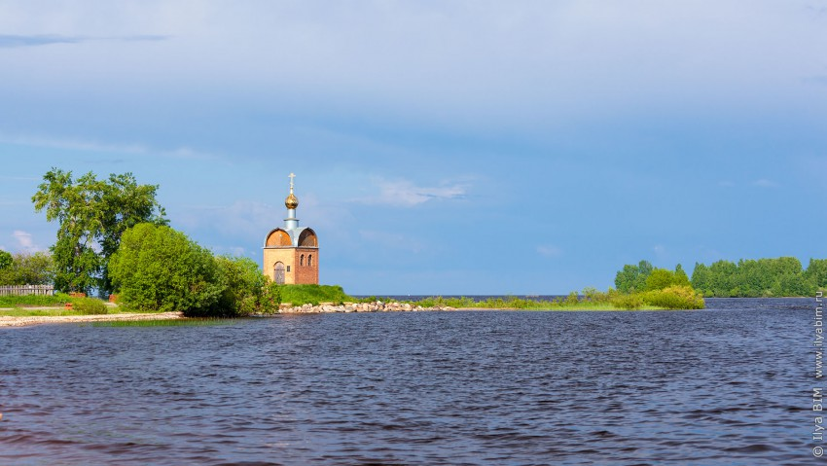
Муниципальный дистанционный проект «Здесь Родины моей начало…»
Творческая мастерская «Символика Брейтовского района»
Возрастная номинация: дошкольники
Образовательное учреждение: МДОУ «Улыбка»
Название команды: «Юные патриоты»
Руководитель команды: Морозова Е.Г.

Slide 2
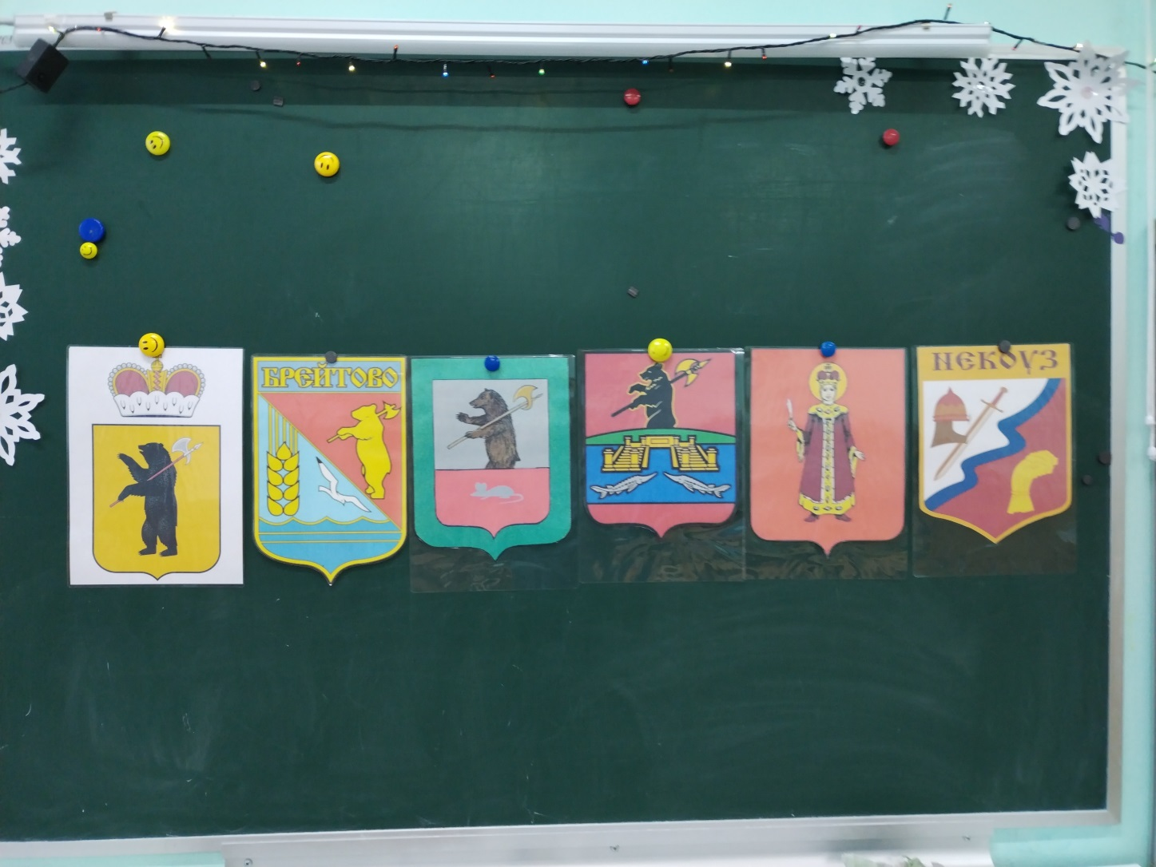
1. Занятие
На занятии были использованы гербы: Ярославля, Брейтова, Мышкина, Рыбинска, Углича, Некоуза.
Ребята быстро узнали герб родного села Брейтова, так как знакомились с ним ранее и посещали Брейтовский историко-краеведческий музей.
Рассмотрев все гербы, ребята нашли общее – медведя с секирой, изображение воды.

Slide 3

В 1970 году Брейтовский райком партии утвердил герб района, автором которого стал Павел Михайлович Горбунцов.
Герб представляет собой щит, в верхней части которого на красном фоне изображён медведь с секирой, означающий принадлежность района к Ярославской области, нижней – золотой колос, как знак сельскохозяйственной направленности экономики, и чайка на голубом фоне, символизирующая Рыбинское водохранилище, на берегу которого расположен район. Герб «увенчан» надписью «Брейтово».

Slide 4
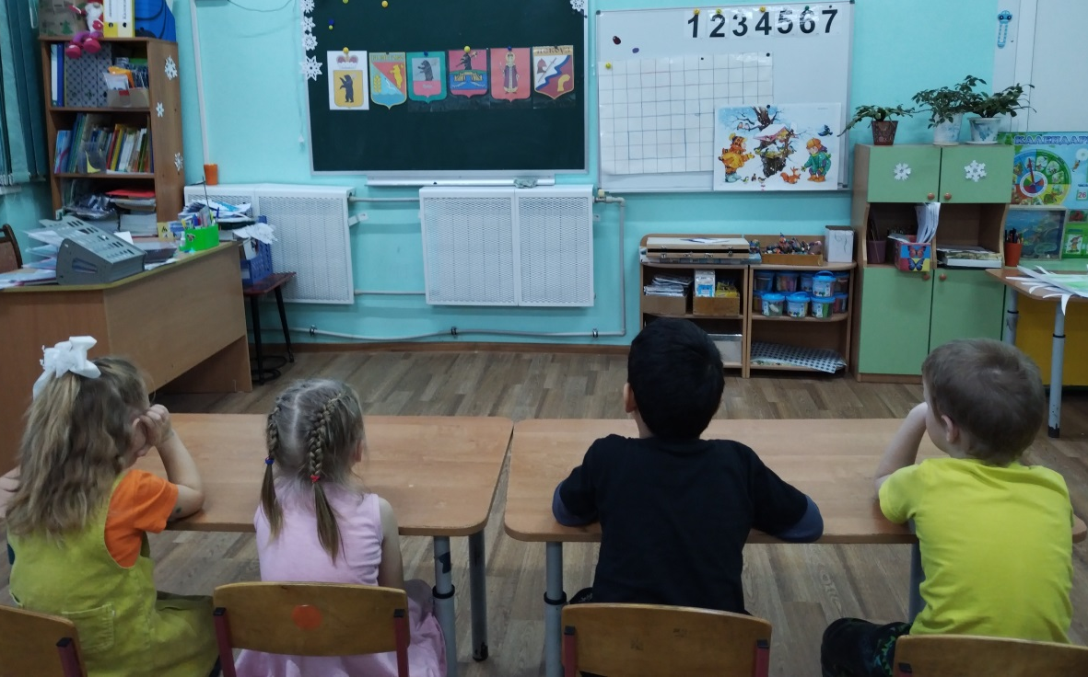
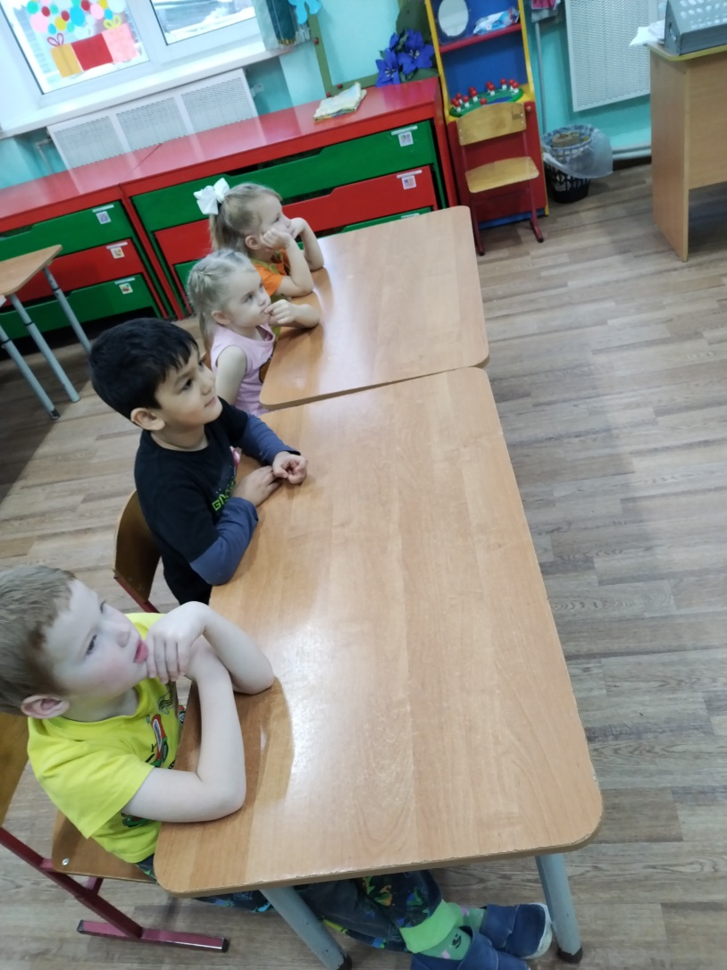
Во время занятия рассуждали о том, что «если бы нам предложили изменить герб Брейтова, то мы бы….»
Вспомнив все достопримечательности и красивые места села Брейтово ребята решили:
оставить на гербе медведя с секирой;
добавить метеор на воде, а фон сделать голубым;
добавить памятник первому трактору.

Slide 5
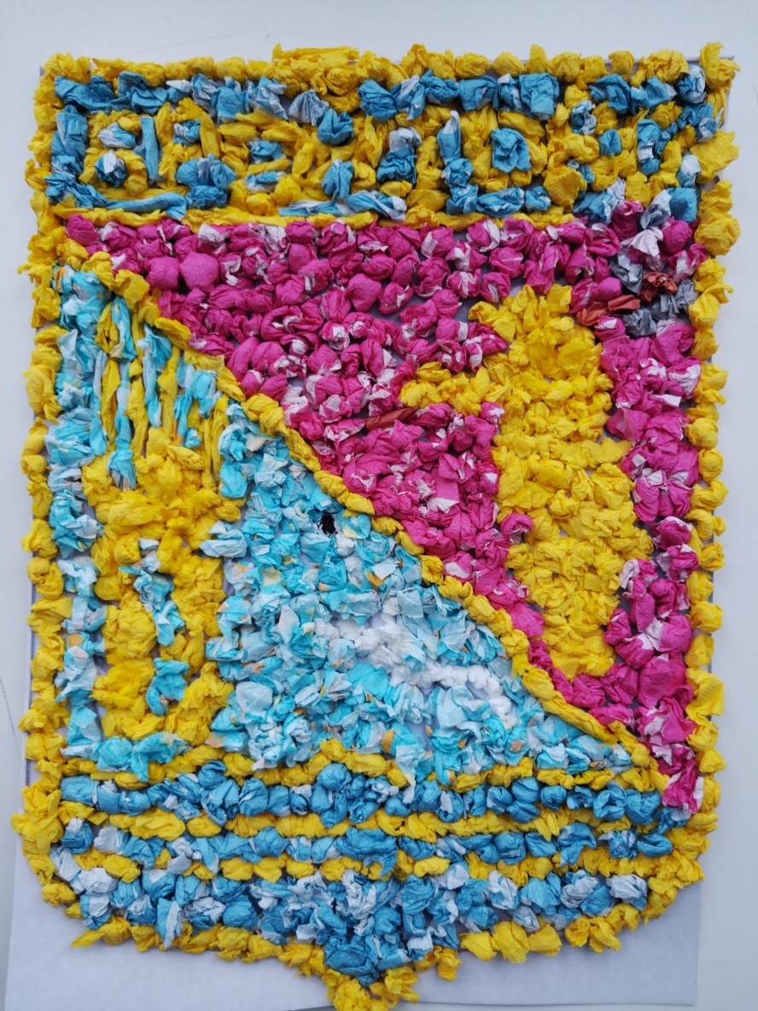
2. Аппликация
Для создания аппликации «Символика Брейтовского района», мы использовали мятые бумажные салфетки.
Бумажные салфетки (бумага) являются доступным и безопасным материалом для творчества.
Нетрадиционные техники аппликации интересны для детей, развивают мелкую моторику рук, творчество.
Цель: развивать творческие способности детей посредством аппликации из салфеток.
Инструменты и материалы: чёрно-белый шаблон герба Брейтово на картонной основе; цветные бумажные салфетки: жёлтые, красные, голубые, синие, белые; цветная двусторонняя бумага коричневого и серебряного цвета; подставки для кисти, клеевые кисти, клей; чёрный фломастер.

Slide 6
Техника безопасности:
При работе с клеем нужно пользоваться кисточкой;
Набирать немного клея;
Аккуратно намазывать клеем форму;
Кисточку клади на подставку;
После завершения работы вымыть руки с мылом.

Slide 7
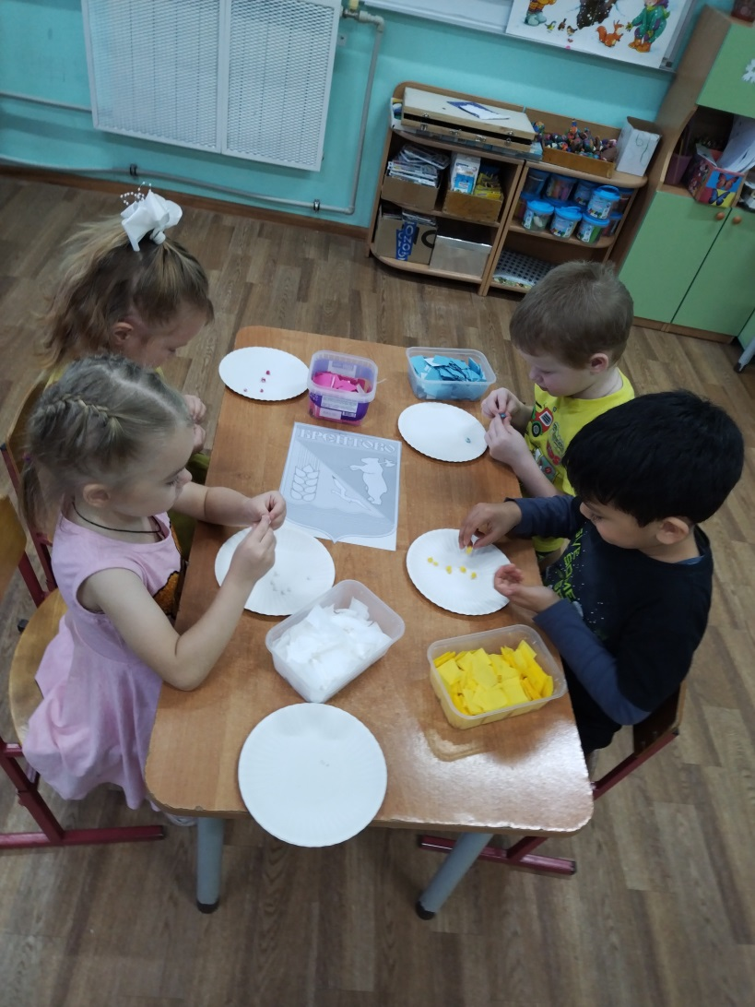
Этапы работы:
Подготовительный: изготовление шариков из цветных салфеток (цветной бумаги для создания секиры).

Slide 8
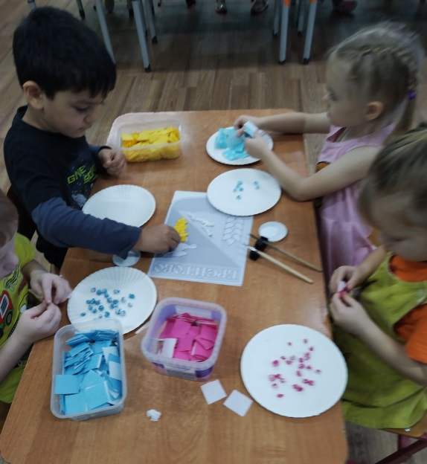
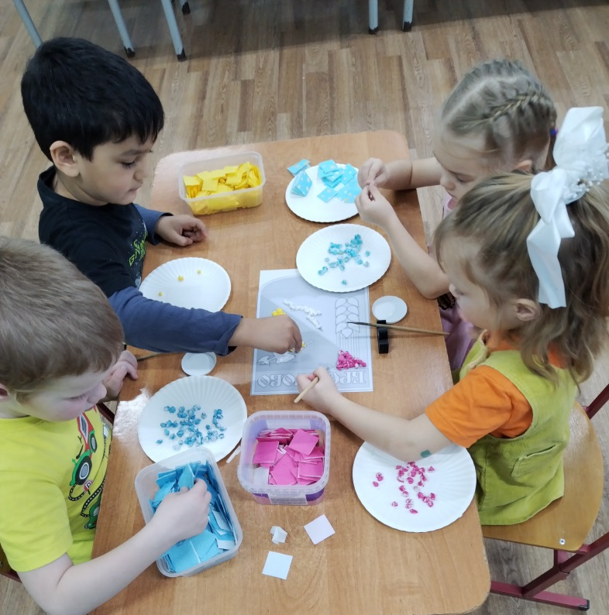
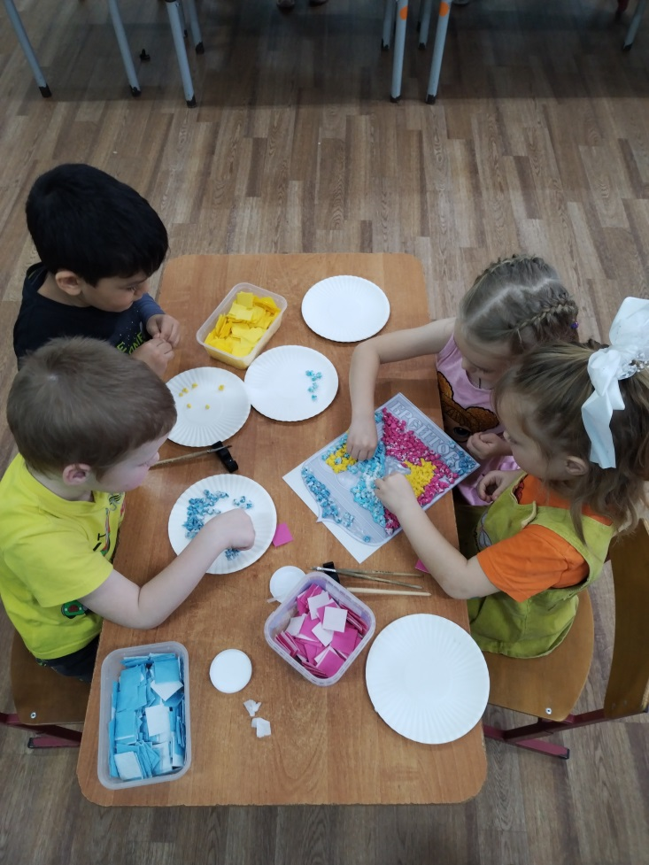
2) Основной: приклеивание смятых в шарики салфеток на герб.

Slide 9
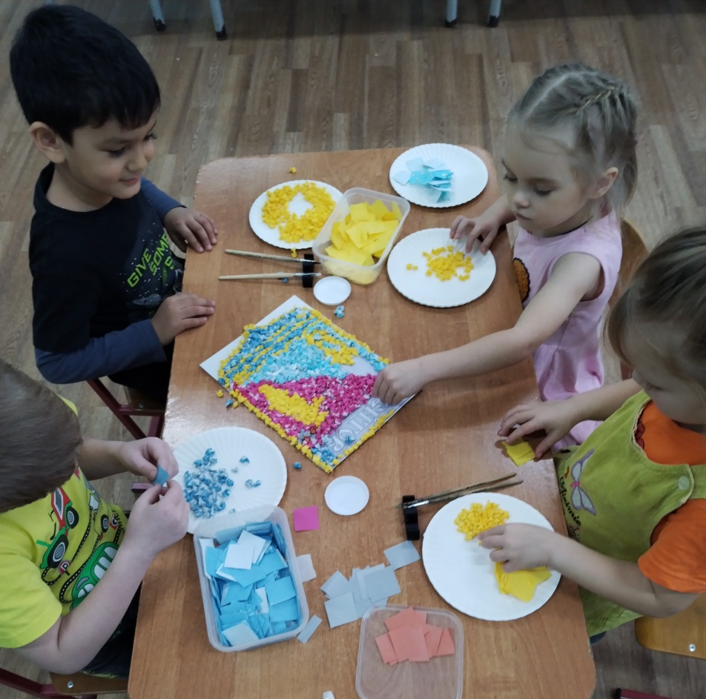
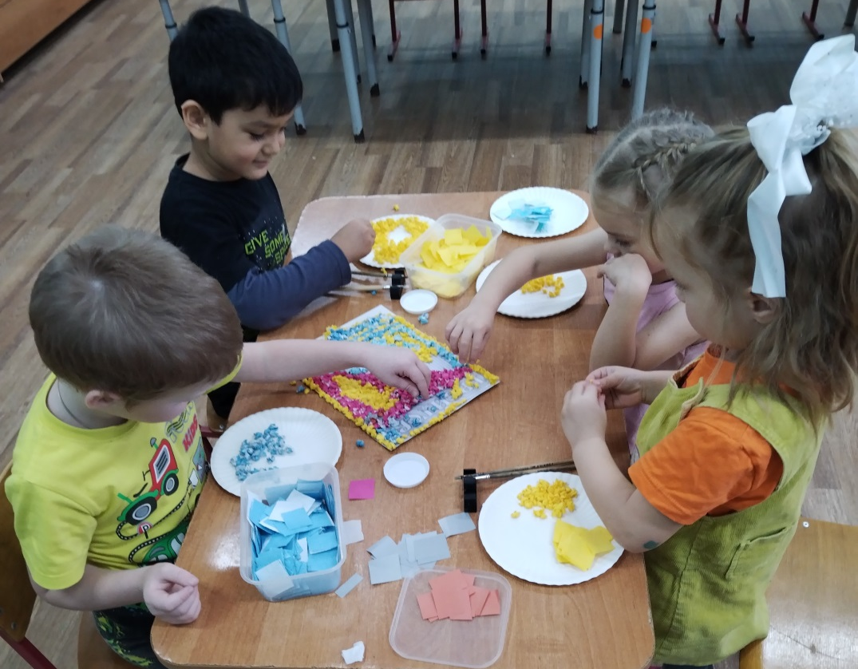

Slide 10
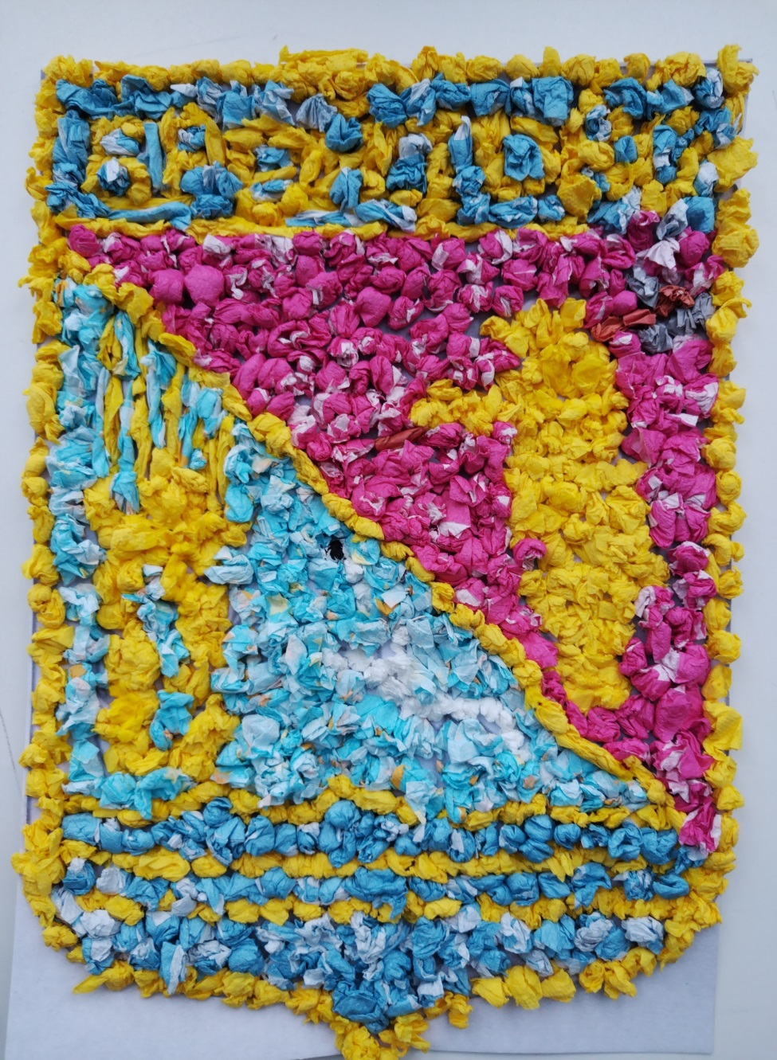
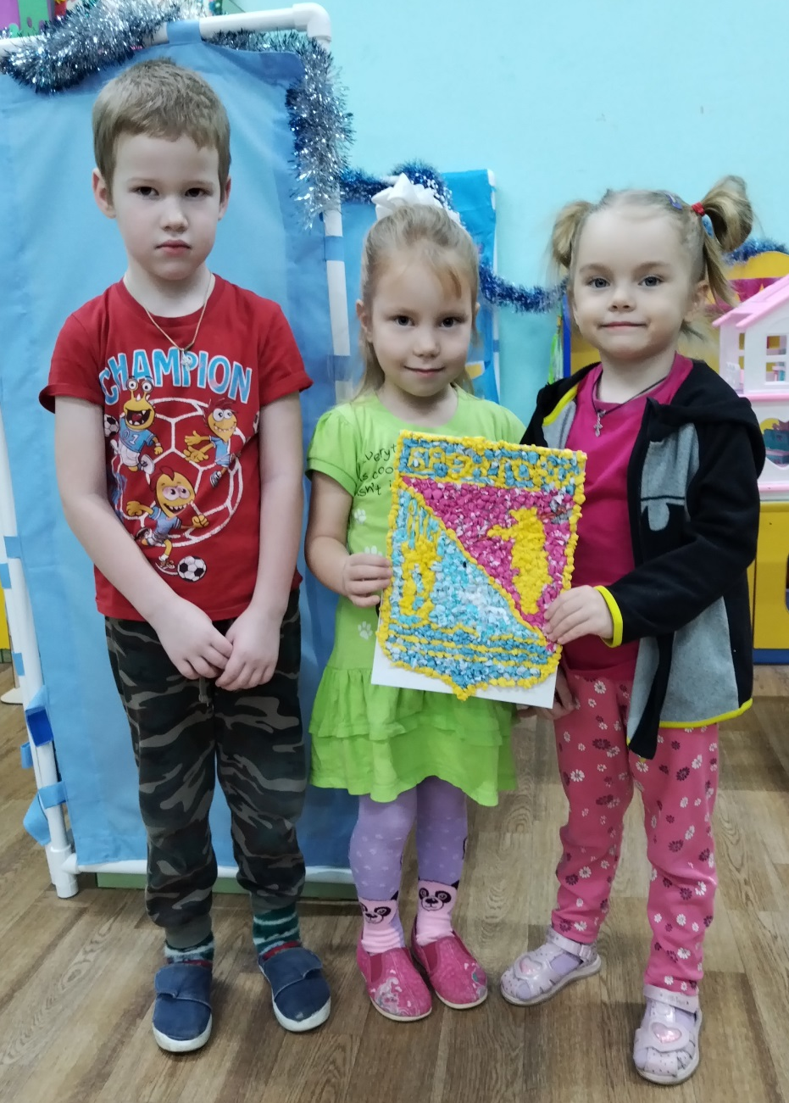
3) Заключительный этап. Обсуждение своей работы.

Slide 11
Спасибо за внимание!

